Slide 1
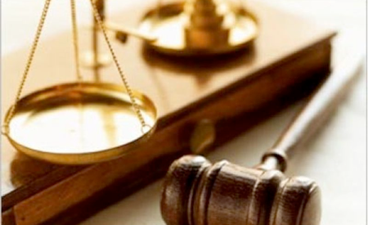
Профессия - юрист
Выполнили:
учащиеся 10Г класса
МОУ «СОШ №1
г. Черемхово»
Меллем Анастасия
Лахина Екатерина

Slide 2
Нет профессий ни простых, ни сложных. Выбирают их, как имена. Полюбить из них любую можно. А тебя полюбит ли она? Н.Новиков «Профессии»

Slide 3
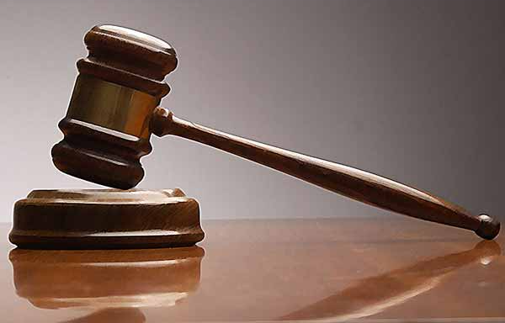
Юрист - специалист, ведающий разрешением правовых вопросов на предприятиях, в организациях, учреждениях, юридических службах

Slide 4
Юридические специальности
оперуполномоченный уголовного розыска, следователь - занимаются раскрытием преступлений
нотариус – решает имущественные вопросы.
юрисконсульт - проводит консультирование по правовым вопросам
судья - рассматривает уголовные и гражданские дела вместе с народными заседателями,
прокурор, адвокат - осуществляют надзор и контроль за соблюдением законов
участковый инспектор, постовой милиционер, инспектор по делам несовершеннолетних, трудовой или налоговый инспектор - занимаются профилактикой правонарушений
судебный пристав исполняет решения судов общей юрисдикции и арбитражных судов, постановления административных органов, налоговых и таможенных органов

Slide 5
Обязанности юриста:
консультирование в сфере правовых вопросов;
проведение претензионно-исковых, договорных работ;
составление документации правового характера;
осуществление представительства от имени физических и юридических лиц в суде, арбитраже и других государственных организациях;
участие в предварительном следствии, суде;
ведение учета и хранение правовых документов

Slide 6
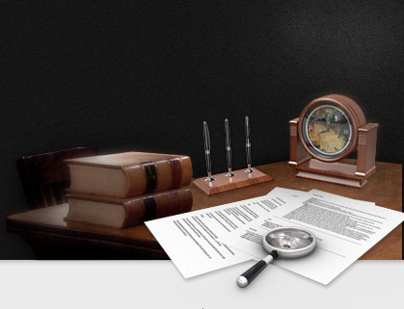
Сложности профессии
постоянное общение с людьми и связанное с этим эмоциональное напряжение;
повышенная моральная и материальная ответственность
необходимость постоянного нахождения в зоне чужого конфликта
интеллектуальные нагрузки

Slide 7
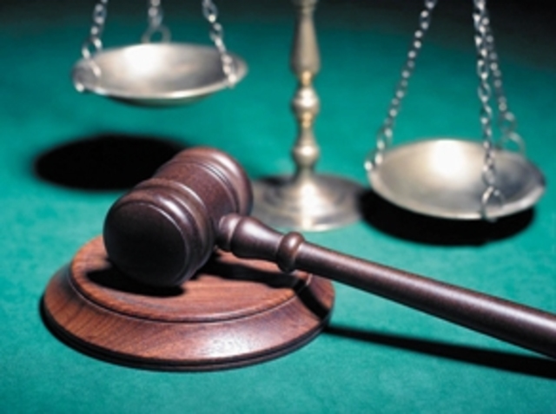
Требования профессии к индивидуальным особенностям специалиста:
нервно-психическая, эмоциональная устойчивость
высокая работоспособность
развитое словесно-логическое мышление
хорошая долговременная структурированная и эмоциональная память
способность к концентрации и переключаемости внимания
выносливость рече-голосового аппарата
четкость произношения

Slide 8
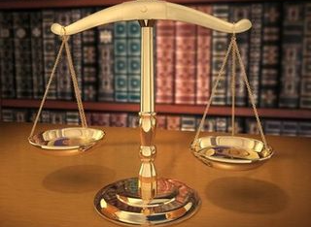
Требования профессии к личностным особенностям специалиста:
умение управлять собой, личная организованность
социальный интеллект (умение понимать поведение других людей)
ответственность
усидчивость
способность работать под давлением и отстаивать свою точку зрения
принципиальность
собранность
целеустремленность
уверенность
инициативность
кропотливость

Slide 9
Медицинские противопоказания:
нервно-психические расстройства
сердечно-сосудистые заболевания
хронические инфекции
проблемы рече-голосового аппарата
серьёзные заболевания органов слуха и зрения

Slide 10
Квалификационные требования - высшее юридическое образование

Slide 11
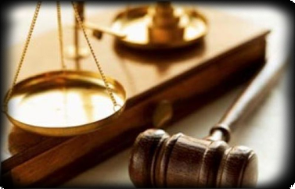
Места работы
Юристы нужны везде: в коммерческих организациях, в консалтинговых фирмах, в правоохранительных органах, в юридических консультациях, в судах и в органах государственной власти.

Slide 12
Заработная плата
В нашей области юристы в среднем получают от 15 до 35 тысяч рублей. Заработная плата зависит от специализации

Slide 13
Карьерная лестница юриста не слишком длинна. Обычно она состоит всего из двух-трех этапов. Сначала это должность помощника, затем непосредственная работа юристом

Slide 14
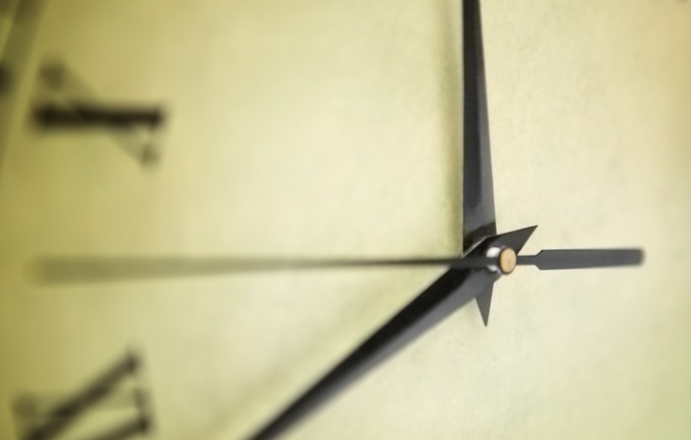
Плюсы и минусы
возможность «преобразить мир», сделать его лучше, безопаснее
моральное удовлетворение
юрист находится под неусыпным контролем вышестоящих инстанций, общественных организаций, журналистов

Slide 15
Вывод
Сегодня услугами юриста пользуется все больше и больше людей. Конкуренция среди специалистов очень высока. Чтобы добиться успеха в профессии, необходимо много трудиться.

Slide 16
Высшее юридическое образование в Иркутске
БГУЭП, Байкальский государственный университет экономики и права
адрес: Ленина, 11, телефон:24-11-92, 24-10-55
Юридический институт ИГУ
адрес: ул. Улан-Баторская, 10
БГИ, Байкальский гуманитарный институт
адрес: ул. Карла Маркса, 39 (3 этаж), телефон:8 (3952) 24-26-89
Восточно-Сибирский институт МВД Российской федерации
адрес: ул. Лермонтова, 110, телефон: 41-97-12, 38-89-82
Иркутский юридический институт Генеральной прокуратуры РФ
адрес: ул. Шевцова, 1, телефон: (3952) 24-27-91
Иркутский юридический институт, филиал Российской правовой академии
адрес: ул. Некрасова, 4, телефон: 39-81-71, 24-30-49
Сибирская академия государственной службы, Иркутский филиал
адрес: ул. Советская, 139а., телефон: 27-06-33
Современная гуманитарная академия, Иркутский филиал
адрес: ул. Байкальская, 257, телефон: 35-15-34, 35-40-13 (факс)

Slide 17
Список источников
Жилина Е.А. Выбери профессию юрист. Практическое руководство. М., 2011
Шабалина Т.Н. Интервью с первым вице-президентом адвокатской палаты Московской области Ю.М. Боровкиным/ Основы государства и права. №4, 2003
www.irkstudy.ru
prof.biografguru.ru
ru.wikipedia.org
www.kto-kem.ru

Slide 18
Профессия - юрист

Slide 19
Плевако Фёдор Никифорович
(1842-1908)
известный русский адвокат
Сама фамилия его стала нарицательной, синонимом адвоката экстра-класса

Slide 20
Алгоритм работы с использованием технологии «кейс-стади»
Чтение (цель: знакомство с текстом)
Пересказ (цель: «присвоение» текста, его понимание)
Поиск проблем (цель: развитие аналитических способностей)
Выделение критериев (цель: оценивание проблемы с точки зрения её идеального состояния)
Решение проблем (цель: поиск путей выхода из проблемы)

Slide 21
Правила «успешного карандаша»
Ты сможешь сделать много великих вещей, но лишь в том случае, если ты позволишь Кому-то держать тебя в Своей руке
Ты будешь переживать болезненное обтачивание время от времени, но это будет необходимо, чтобы стать лучшим карандашом

Slide 22
Ты будешь способен исправлять ошибки, которые ты совершаешь
Твоя наиболее важная часть будет всегда находиться внутри тебя
На какой бы поверхности тебя не использовали, ты всегда должен оставить свой след. Независимо от твоего состояния ты должен продолжать писать

Slide 23
Профессия - юрист

